Slide 1
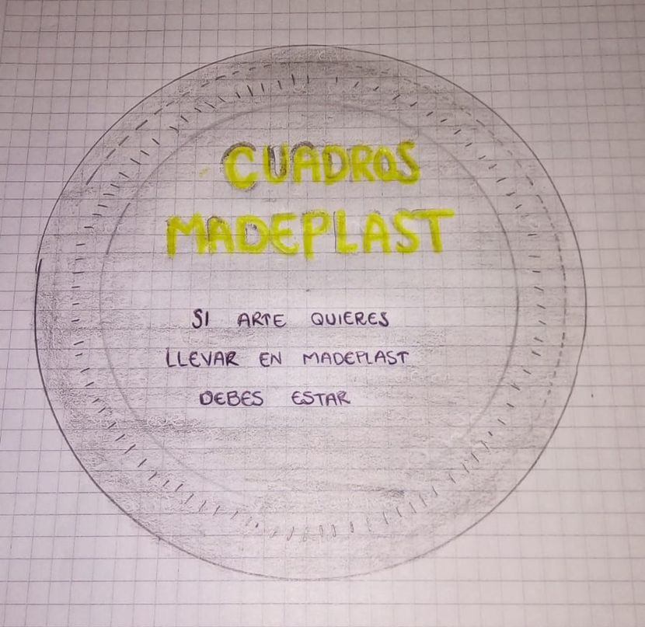
Madeplast
Juan David Clavijo lastra
Grado:11

Slide 2
Descripción de la empresa
El producto que nosotros mostramos como empresa, son los cuadros de madera con plastilina, este es un producto innovador que permite que las personas puedan decorar e innovar su hogar, empresas o demás sitios, este producto es muy practico ya que se puede colgar en cualquier lugar, y limpiar con facilidad.

Slide 3
Valor Agregado
El valor agregado de nuestro producto es que la madera utilizada es reciclable, para así poder contribuir con el medio ambiente.

Slide 4
Como se elaborara
Paso 1. Cogemos un cuadro de 40x90 cm, lo pintamos del color que escogimos, y dejamos secar la pintura.
Paso 2. Mientras esperamos que la pintura seque, cogemos otro cuadro de 37x87 cm y lo cortamos en 3 partes iguales.
Paso 3. Ya teniendo las 3 partes cortadas iguales, hacemos el dibujo que queremos.
Paso 4. Ya teniendo el perro dibujado en las 3 partes del cuadro, empezamos a hacer bolitas de plastilina dependiendo el color de la imagen.
Paso 5. Una vez teniendo todas las bolitas hechas, empezamos a pegarlas con colbon y darle forma al dibujo con ellas.
Paso 6. Cuando ya tenemos el dibujo lleno de bolitas de plastilina, pegamos las 3 partes en el cuadro de 40x90 cm
Paso 7. Ya teniendo todo pegado, le aplicamos resina al cuadro y la dejamos cercar al sol.

Slide 5
Como se proyectara en un futuro
Se proyecta una empresa fabricadora e importadora de cuadros decorativos en plastilina y ser reconocidos nacionalmente.

Slide 6
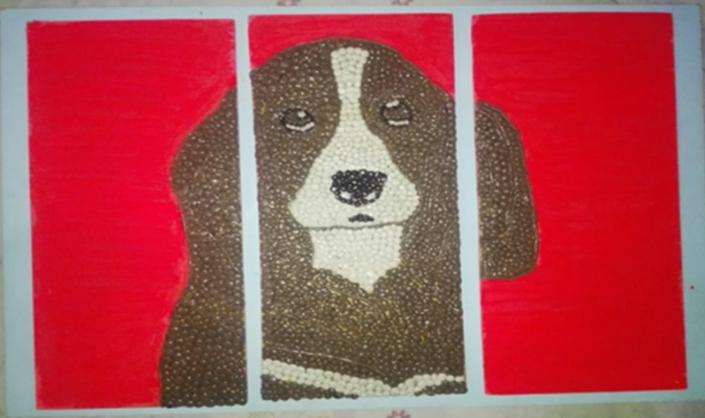
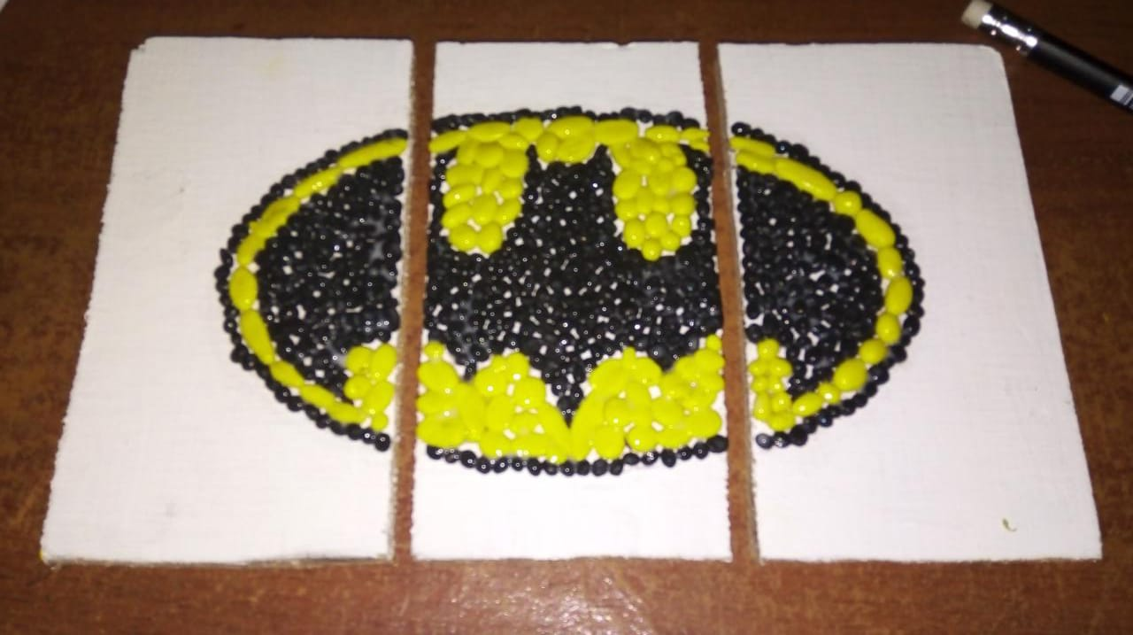
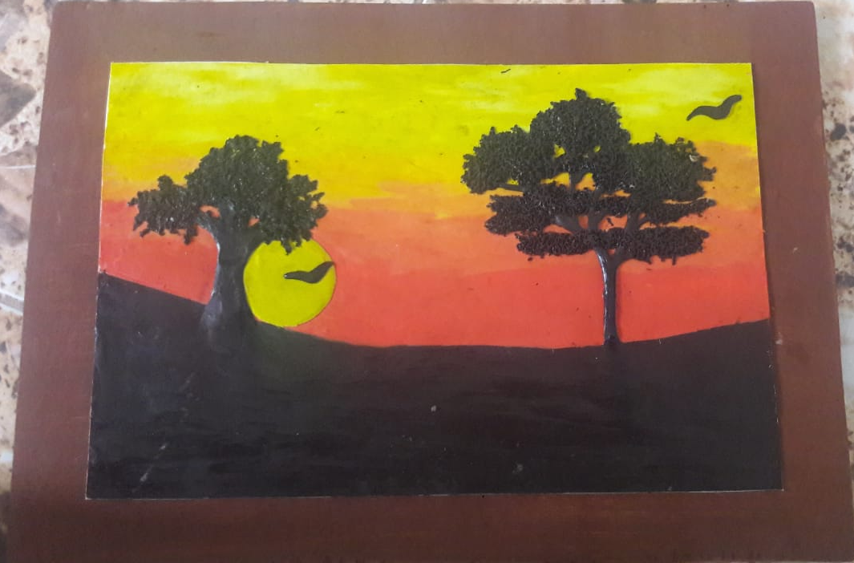
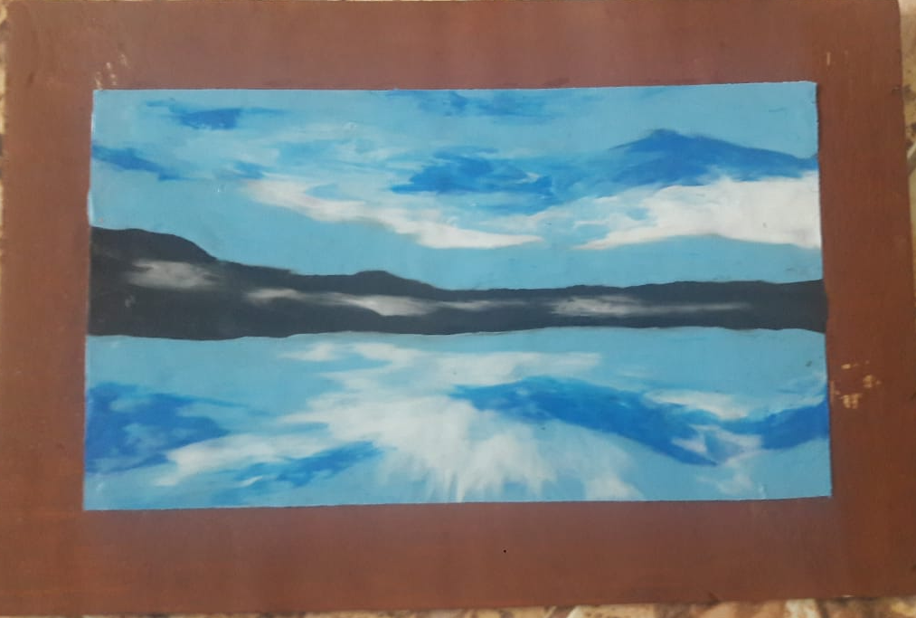
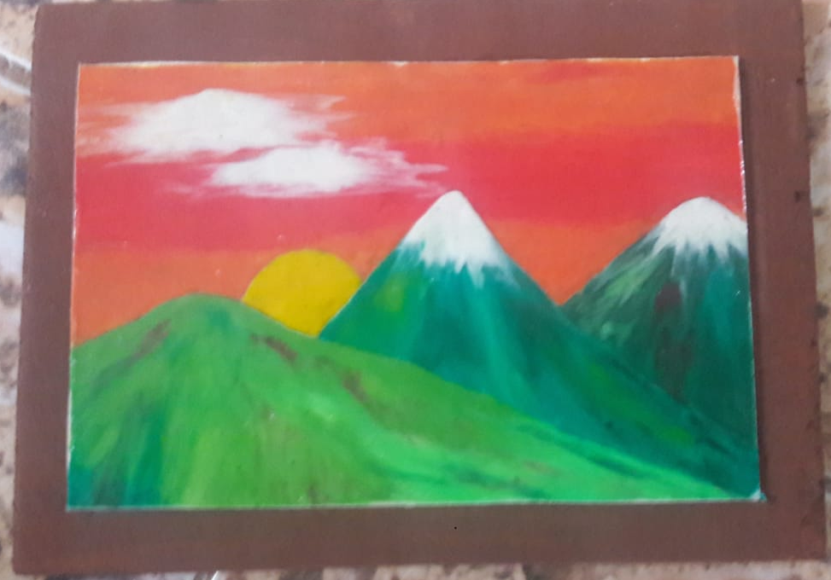
Resultados

Slide 7
Gracias por su atención

